Slide 1


Conheça as mudanças
no Plano de Benefícios e o
novo Plano VI
Participantes Ativos e Autopatrocinados

Slide 2

Agenda
Introdução
Visão geral das mudanças no Plano de Benefícios
Opções oferecidas aos participantes
Outras Informações

Slide 3



Introdução
Alinhado aos movimentos dos Fundos de Pensão no Brasil e no mundo, e em continuidade às mudanças iniciadas em 2015, o Plano de Benefícios, na modalidade de Benefício Definido, está sendo alterado para prever o seu saldamento e a possibilidade de migração dos participantes para o novo Plano VI, na modalidade de Contribuição Definida.
O objetivo desta alteração é mitigar os riscos do programa previdenciário, tornando-o sustentável no longo prazo e mantendo a reserva constituída dos participantes com a possibilidade de realizar as contribuições futuras em um plano mais moderno e flexível.
Nesta apresentação serão abordados os aspectos desse processo.

Slide 4
O QUE
FOI FEITO
ATÉ AGORA?
jul/17
Comunicação aos participantes e aposentados sobre as alterações propostas para o regulamento do Plano de Benefícios
ago/17
Submissão do processo à PREVIC (60 dias úteis para análise pela Previc)
out/17
Nota PREVIC solicitando prorrogação de prazo para análise em 60 dias úteis (Nota 1488/2017)
mar/18
Nova Nota PREVIC solicitando prorrogação de prazo para análise em 60 dias úteis (Nota 248/2018)
Parecer PREVIC nº 20, de maio/2018: exigências Previc para aprovação do processo:
oferecer aos aposentados e pensionistas o direito de optar pela migração
considerar o crescimento salarial no cálculo da reserva matemática na data do cálculo
garantir o valor da diferença entre a reserva matemática do benef. saldado e do benef. do plano em continuidade (oriundo das probabilidades de invalidez e morte não consideradas na reserva do benefício saldado)
mai/18
set/18
Nova submissão do processo à PREVIC em atendimento às exigências
dez/18
Aprovação do processo pela PREVIC
(Portaria 1.202 de 21/12/2018, publicada no D.O.U de 28/12/2018)
Apuração dos direitos acumulados de cada participante (cálculo do valor do benefício saldado e avaliação atuarial para apuração da reserva matemática individual de migração)
Preparação dos materiais de comunicação e dos instrumentos de transação para opção pela migração da reserva para o Plano VI
AGORA

Slide 5
Visão geral
das mudanças no Plano de Benefícios
Diferenças entre planos do tipo BD e CD
O que é saldamento
O saldamento do Plano de Benefícios e as opções oferecidas aos participantes

Slide 6



PLANO BD
Aposentadoria
RENDA VITALÍCIA
A
$
Carreira
B
$
C
$
EMPRESA
FUNSSEST
$
$
$
A
C
B
contribuições
Fundo único
Notes:
Antes de falarmos sobre as mudanças, vamos ver alguns conceitos importantes para você entender melhor o conteúdo desta apresentação.
Primeiro, vamos ver como funciona um Plano BD, ou seja, um plano na modalidade de Benefício Definido.
De forma resumida, num plano BD, a empresa realiza contribuições que vão sendo acumuladas em um fundo único, que vamos chamar de Reserva Matemática. No momento da aposentadoria dos participantes, o dinheiro desta reserva é utilizado para pagar uma renda vitalícia para os participantes.

Slide 7


Renda Vitalícia
Sem opções
Morte
$
$
$
$
$
$
$
Morte
$
$
$
Fim do benefício
50% + 10%
por beneficiário
Ex: Cônjuge sem filhos menores
Notes:
Esta renda é paga aos aposentados até a sua morte. Depois, os beneficiários têm direito a uma Pensão por Morte, que é uma fração do benefício que o participante recebia dependendo do número de beneficiários legais.
Nesta ilustração, estamos considerando somente o cônjuge do participante, que receberia 60% do valor que o participante estava recebendo. Quando todos os beneficiários perdem a elegibilidade, o benefício é encerrado.

Slide 8
PLANO CD
Aposentadoria
em função do
SALDO ACUMULADO
A
$
Carreira
B
$
C
$
FUNSSEST
Empregado
+
EMPRESA
Saldos individuais
$
$
$
A
contribuições
$
$
$
B
$
$
$
C
Notes:
Já em um plano de Contribuição Definida, tanto os participantes quanto a empresa fazem contribuições. Estas contribuições ficam em saldos individuais em nome de cada participante no Fundo de Pensão e o benefício de cada um será calculado com base no seu saldo individual acumulado no momento da aposentadoria. Quanto maior o saldo, maior a renda na aposentadoria.

Slide 9
Plano CD Opções de
Renda
$
Percentual do saldo ou valor fixo em Reais (gerenciável)
$
Prazo (gerenciável)
$
À vista
(100% no Resgate ou até 25% na concessão de renda mensal)
É seu patrimônio
e da sua família
Notes:
No Plano CD existem diversas formas de renda que o participante pode escolher, e elas são gerenciáveis de acordo com os objetivos do participante na aposentadoria. Há também a opção de, ao invés de receber uma renda mensal, receber todo o saldo acumulado à vista.

Slide 10
Aposentado
Patrimônio
Morte
Saldo individual
Saldo remanescente para os beneficiários ou herdeiros
Várias opções
Notes:
Se o participante estiver recebendo uma renda mensal e vier a falecer, seus beneficiários podem continuar recebendo a renda na mesma forma que o participante recebia. Se o participante não tiver beneficiários legais, pode inscrever qualquer pessoa como beneficiário indicado para receber o benefício.
E mesmo se não tiver nenhum beneficiário inscrito no plano, o saldo remanescente no momento da morte é pago aos seus herdeiros, pois o saldo é um patrimônio do participante.

Slide 11


Patrimônio
Renda
É um saldo em nome do participante dentro da entidade
É uma ‘promessa de benefício’
Em caso de opção por renda mensal, é totalmente gerenciável
Não pode ser modificada
(ex.: receber adiantamentos nas férias)
Em caso de pensão, beneficiários podem continuar recebendo a renda ou receberem todo saldo à vista
Em caso de pensão, renda para beneficiários é uma parcela do benefício original
Em caso de saída da empresa antes da elegibilidade, pode receber todo o saldo à vista
Em caso de saída da empresa antes da elegibilidade, deve aguardar até atingir a idade para receber a renda
Notes:
Então as diferenças são essas: num plano CD o participante possui um patrimônio, que é um saldo em seu nome dentro da entidade. Se optar por receber este saldo em forma de renda, pode gerenciar o quanto quer receber dependendo do seu momento de vida. Na pensão por morte, os beneficiários podem continuar recebendo a renda da mesma forma que o participante recebia ou receberem o saldo remanescente a vista. E caso o participante saia da empresa antes de se aposentar, também pode sacar todo o saldo à vista.
Já em um plano BD o participante não tem um patrimônio em seu nome, tem sim direito a uma renda mensal vitalícia, isto é, tem uma promessa de benefício futuro. O valor do benefício é fixo e não pode ser modificado. Em caso de pensão, a renda que os beneficiários receberão é apenas uma parcela do benefício que o participante tinha direito e, por fim, se o participante sair da empresa antes de se aposentar, deve aguardar até a elegibilidade para receber a renda.

Slide 12

O que é o saldamento?
Saldamento é o processo de interrupção da acumulação de benefícios no plano, garantindo aos participantes um benefício proporcional à sua reserva matemática no plano até o último dia do mês da aprovação do processo pela PREVIC. Este benefício será devido ao participante quando da sua elegibilidade* à aposentadoria pelo Plano de Benefícios.
PREVIC: órgão do governo responsável
por fiscalizar e regular as atividades das entidades de previdência complementar fechadas (EFPCs) no Brasil.
*As elegibilidades à aposentadoria no Plano de Benefícios variam de acordo com o plano de origem que o participante fazia parte (I, II ou III).
Para saber as regras completas consulte o regulamento completo do plano.
Notes:
Mas o que significa dizer que o plano foi saldado?
Significa que a empresa não irá mais acumular recursos no Plano de Benefícios, e os participantes terão direito, dentro deste plano, a um benefício proporcional à sua reserva matemática. Este benefício só será devido aos participantes quando cumprirem as elegibilidades do Plano de Benefícios.

Slide 13

Receberá um benefício mensal na aposentadoria
Admissão
Aposentadoria
Notes:
Vamos ilustrar:
Sem o saldamento, da admissão até a aposentadoria seriam acumulados recursos suficientes para pagar uma renda mensal ao participante quando ele se aposentasse.

Slide 14
Para dar continuidade ao programa previdenciário desde o saldamento até a aposentadoria,
foi criado o Plano VI
Calcula-se o benefício de aposentadoria com base na Reserva Acumulada
do participante no Plano na data do saldamento.
Se imaginássemos que, por exemplo, o benefício mensal calculado para um participante no momento do saldamento fosse de R$ 1.000
Receberá um benefício mensal na aposentadoria
Na hipótese deste participante continuar no plano saldado, seria paga em sua aposentadoria uma renda mensal de R$ 1.000
(mais correções inflacionárias pelo IPCA)
Admissão
Saldamento
Aposentadoria
Notes:
Com o saldamento, há uma interrupção nesta acumulação, e os participantes que continuarem no plano saldado terão direito a um benefício proporcional ao que já foi acumulado até o momento do saldamento. O valor do benefício é calculado no momento do saldamento, porém o pagamento é feito apenas quando o participante for elegível. Durante este período entre o saldamento e a aposentadoria o valor calculado será corrigido pelo índice de inflação IPCA.
E neste período entre o saldamento e a aposentadoria, os participantes poderão continuar seu planejamento para o futuro no novo plano CD, que se chama Plano VI.

Slide 15



VISÃO GERAL
    Plano VI (CD)
    com transferência de reserva
Plano
1
Plano de Benefícios
    Saldamento do Plano de Benefícios e novas opções para acumulação de recursos para a aposentadoria
BD
Plano
2
    Fechado
    Plano VI (CD)
    sem transferência de reserva mantendo o benefício saldado no Plano BD
Plano
3
Notes:
Bom, agora que você já conhece o conceito das modalidades de planos BD e CD, vamos ver o que está mudando no seu plano.
Dentro da FUNSSEST, os antigos planos I, II e III foram transformados no Plano de Benefícios, um plano BD fechado para novas inscrições. Neste momento, este plano está sendo saldado e os participantes terão duas opções: se inscrever no novo Plano CD que está sendo criando mantendo o benefício saldado no Plano de Benefícios ou transferindo sua reserva para o novo plano.

Slide 16


O que é a Reserva Matemática Individual?
Para ativos e autopatrocinados
Para aposentados e pensionistas
Para vinculados
(Aguardando BPD)
Montante necessário para arcar com o pagamento do Benefício Saldado no Plano de Benefícios quando o participante for elegível.
Valor presente dos benefícios futuros, apurado em 31/12/2018
Saldo de conta individual apurado na data da opção ou presunção pelo BPD, atualizado na forma do regulamento.
A apuração desta reserva leva em consideração o método e as hipóteses atuariais do Plano de Benefícios, assim como a idade, o sexo, o tempo de serviço e o salário de contribuição de cada participante.
A apuração desta reserva leva em consideração as hipóteses atuariais do Plano de Benefícios e o valor do benefício, a idade e a composição familiar de cada aposentado/pensionista.

Slide 17


Quais as opções do participante em relação ao Plano VI
e ao benefício saldado do Plano de Benefícios?
Transferência de reserva para o Plano VI com contribuição individual
Manutenção do benefício saldado com regra de
contrapartida no Plano VI
Transferir a reserva matemática como um Saldo Inicial de Participante no Plano VI
Manter o
Benefício Saldado no
Plano de Benefícios
+
+
Geração de um benefício incluindo o Saldo Inicial e as contribuições individuais de patrocinadora em nome do participante
Geração de um benefício no Plano VI decorrente do saldo constituído com as as contribuições futuras do participante e da patrocinadora
Notes:
Neste cenário, as opções que os participantes terão são as seguintes:
Transferir sua reserva matemática do plano saldado para o novo plano. Nesta opção, o benefício que será gerado levará em conta este saldo inicial e as novas contribuições que a patrocinadora irá realizar em nome do participante neste novo plano.
Ou manter o seu benefício saldado no Plano de Benefícios. Nesta opção, você pode começar a constituir um novo saldo de conta no Plano VI realizando contribuições e recebendo contribuições da patrocinadora em seu nome. No momento da aposentadoria você irá receber dois benefícios distintos: o benefício saldado e o benefício constituído no Plano VI.

Slide 18


Opção pela Transferência da Reserva para o Plano VI
(com contribuição individual da patrocinadora)
Além disso, a patrocinadora realiza a seguinte contribuição
Contribuição Normal I
(Somente Patrocinadora)
Contribuição Normal II
(Empregado + Patrocinadora)
Reserva Matemática Individual referente ao Benefício Saldado é transferida como um depósito inicial no Plano VI
Percentual mensal individual aplicado sobre o Salário de Participação.
No máximo até 55 anos de idade.
(facultativo aos autopatrocinados)
Após 55 anos de idade caso permaneça na empresa ou caso o % da Contribuição Normal I seja 0
0,5% sobre a parcela do Salário de Contribuição até R$ 4.792,50
9% sobre a parcela do Salário de Contribuição acima de R$ 4.792,50
Na aposentadoria, o saldo acumulado é
transformado em renda segundo estas opções:
ou
ou
Renda
por prazo escolhido pelo participante (mínimo 5 anos)
Renda por percentual mensal entre 0,1% e 2,5%
Renda definida em reais, entre 0,1% e 2,5% do saldo
Até 25% do saldo acumulado à vista na concessão ou em momento posterior
Ao sair da empresa antes de se aposentar pelo plano, é possível resgatar a vista o Saldo Total no Plano VI, que inclui o valor transferido do Plano BD
(ao invés de optar por uma renda)
Notes:
Vamos ver cada uma destas opções com mais detalhes:
Quem optar por transferir sua Reserva Matemática, irá abrir mão do benefício de renda vitalícia e irá começar no novo plano com o valor da Reserva Matemática como um depósito inicial. Depois, o participante receberá contribuições da patrocinadora em seu Saldo de Conta do momento da adesão ao Plano VI até os 55 anos de idade. O valor destas contribuições será calculado com base nas informações individuais de cada participante.
Caso o participante permaneça no plano após os 55 anos de idade, a partir deste momento a patrocinadora não realizará mais as contribuições individuais. Porém, o participante poderá, a partir dos 55 anos de idade, realizar contribuições e receber uma contrapartida por parte da empresa de 100% das suas contribuições.
No momento da aposentadoria, o participante pode optar por receber até 25% do saldo acumulado à vista ou em algum momento posterior e o restante do saldo será transformado em uma renda mensal.
Esta renda pode ser por um prazo escolhido pelo participante, pela aplicação de um percentual mensal entre 0,1% e 2,5% do saldo do participante, ou um valor em reais que o participante escolha, desde que o valor não seja menor que 0,1% ou maior que 2,5% do valor do saldo.
Outra opção é, ao invés de receber renda mensal, o participante escolher por receber todo o saldo de conta à vista no momento da aposentadoria e, assim, encerrar sua relação com a FUNSSEST.

Slide 19


Opção pela inscrição no Plano VI mantendo o benefício saldado
(com regra de contrapartida de contribuição)
Começa a constituição de um novo Saldo de Conta no Plano VI
Contribuição Básica de Participante
Contribuição Básica de Patrocinadora
0,5% sobre a parcela do Salário de Contribuição até R$ 4.792,50
100% da Contribuição Básica de Participante
9% sobre a parcela do Salário de Contribuição acima de R$ 4.792,50
Na aposentadoria, o saldo acumulado no Plano VI (que não inclui recursos do Plano BD) é transformado em renda segundo estas opções:
Benefício Saldado continua no Plano de Benefícios
(Renda Vitalícia)
ou
ou
+
Renda
por prazo escolhido pelo participante (mínimo 5 anos)
Renda por percentual mensal entre 0,1% e 2,5%
Renda definida em reais, entre 0,1% e 2,5% do saldo
Até 25% do saldo acumulado (no Plano VI) à vista na concessão ou em momento posterior
Ao sair da empresa antes de se aposentar pelo plano,
é possível resgatar a vista o Saldo Total no Plano VI, que não inclui recursos do Plano BD (ao invés de optar por uma renda)
Notes:
Os participantes que não transferirem a Reserva Matemática para o novo plano, ao aderirem ao Plano VI, deverão realizar a Contribuição Básica. Para calcular esta contribuição, primeiro divide-se o salário do participante em duas partes: sobre a parcela do salário até R$ 4.792,50 é aplicado o percentual de 0,5% e sobre a parcela que exceder este valor, aplica-se 9%.
E a Contribuição Básica da empresa será de 100% da Contribuição Básica do participante.
Na aposentadoria, o participante terá duas rendas: o benefício saldado, que será uma renda vitalícia fixa, e o benefício que virá do saldo constituído no novo plano, e será flexível.
A renda vitalícia é fixa e não pode ser modificada, enquanto a renda no Plano VI tem a mesma flexibilidade que falamos na opção anterior: pode-se optar por receber todo o saldo acumulado à vista ou, caso se opte por uma renda mensal, é opcional receber até 25% do saldo em pagamento único e o restante por prazo, por percentual mensal ou em valor definido em reais.

Slide 20
    Sumário das opções dos participantes
    do Plano BD no processo de saldamento
BD
PLANO VI
sem transferência de Reserva
PLANO VI
com transferência de Reserva
Observações
ATIVOS
Não Elegíveis à
Aposentadoria
1
Permanece
com o benefício saldado
Opta por não participar
-
Só terá acesso ao benefício na aposentadoria
Abre mão de qualquer nova contribuição da patrocinadora
2
Permanece
com o benefício saldado
Opta por participar
-
Deve realizar contribuições para receber contrapartida da empresa em seu nome
Só pode resgatar novas contribuições
3
Transfere a Reserva Individual
para o Plano VI
-
Opta por participar
Só a patrocinadora contribui
Pode resgatar saldo total com reserva transferida e novas contribuições
Elegíveis à aposentadoria
1
Permanece
com o benefício do plano
Opta por não participar
-
Recebe o benefício conforme regra antiga do plano
2
Transfere a Reserva Individual
para o Plano VI
-
Opta por participar
Pode resgatar todo a reserva transferida à vista
Pode realizar contribuições e receber contrapartida da patrocinadora conforme tabela por faixa salarial
Notes:
Vamos recapitular as opções dos participantes neste processo de saldamento:
Os participantes ainda não elegíveis ao benefício de aposentadoria podem optar por permanecer no plano saldado e não aderirem ao novo Plano VI. Desta forma, só terão acesso ao benefício saldado na aposentadoria e vão abrir mão de novas contribuições da empresa do momento do saldamento até a aposentadoria.
Além disso, é possível permanecer no plano saldado e participar do Plano VI sem transferir sua reserva. Desta forma, o participante deve realizar contribuições para receber contribuições da empresa em seu nome. Caso saia da empresa e queira resgatar seus recursos, só poderá resgatar os recursos do novo plano.
Se o participante quiser transferir sua Reserva Individual para o Plano VI, receberá contribuições da empresa no novo plano sem precisar realizar contribuições. Caso saia da empresa e queira resgatar seus recursos, poderá receber as novas contribuições e a reserva transferida também.
Para os participantes que já são elegíveis à aposentadoria, é possível permanecer no plano BD e receber apenas o benefício saldado ou transferir sua reserva para o novo plano. Os que optarem por transferir a reserva, se quiserem, poderão realizar contribuições e receber contrapartida da empresa.
E para os participantes que já são aposentados, nada muda, isto é, continuarão recebendo o benefício no Plano BD.

Slide 21
    Sumário das opções dos participantes
    do Plano BD no processo de saldamento
BD
PLANO VI
sem transferência de Reserva
PLANO VI
com transferência de Reserva
Observações
BPDs (VINCULADOS) e AUTOPATROCINADOS
AUTOPATROCINADOS
1
Permanece
com o benefício saldado
Opta por não participar
-
Continua realizando contribuições administrativas
2
Transfere a Reserva Individual
para o Plano VI
-
Opta por participar
Continua realizando contribuições administrativas
Tem renda mais flexível e maior acesso ao saldo em caso de Resgate
BPDs (VINCULADOS)
1
Permanece
com o benefício do plano
Opta por não participar
-
Recebe o benefício conforme regra no plano BD – Renda certa por, no mínimo, 60 meses
2
Transfere a Reserva Individual
para o Plano VI
-
Opta por participar
Tem renda mais flexível e maior acesso ao saldo em caso de Resgate
APOSENTADOS
E PENSIONISTAS
1
Permanece
com o benefício do plano
Não poderá aderir caso permaneça no BD
-
Nada muda em relação ao benefício no Plano BD (pensão por morte proporcional, reajuste dos benefícios pela inflação, etc)
2
Transfere a Reserva Individual
para o Plano VI
-
Opta por participar
Começa a receber benefício pelas regras do Plano VI (renda financeira flexível)
Pode receber parcela do saldo à vista (até 25%)
Notes:
ADICIONAL:
Os participantes autopatrocinados podem continuar no plano saldado. Nesse caso, não realizarão mais contribuições normais, mas continuarão realizando contribuições administrativas até o momento que forem elegíveis a receber o benefício saldado.
Se optarem por migrar para o Plano VI e transferirem sua reserva, também não realizarão contribuições no novo plano, apenas as relativas às despesas administrativas. Porém, é facultado a estes participantes realizarem contribuições no novo plano para aumentarem sua reserva para a aposentadoria.
Os participantes autopatrocinados que transferirem sua reserva para o Plano VI contarão com as formas de renda mais flexíveis do Plano VI e terão um maior acesso ao seu saldo no caso de Resgate antes da aposentadoria.
Os participantes aguardando benefício proporcional que permanecerem no plano saldado terão direito a receber uma renda por um prazo determinado quando forem elegíveis ao benefício.
Caso queiram transferir sua reserva para o Plano VI, além de terem mais opções de renda na aposentadoria, também terão maior acesso ao saldo no novo plano caso se queiram realizar o Resgate antes da elegibilidade ao benefício de renda mensal.

Slide 22
Outras
Informações

Slide 23
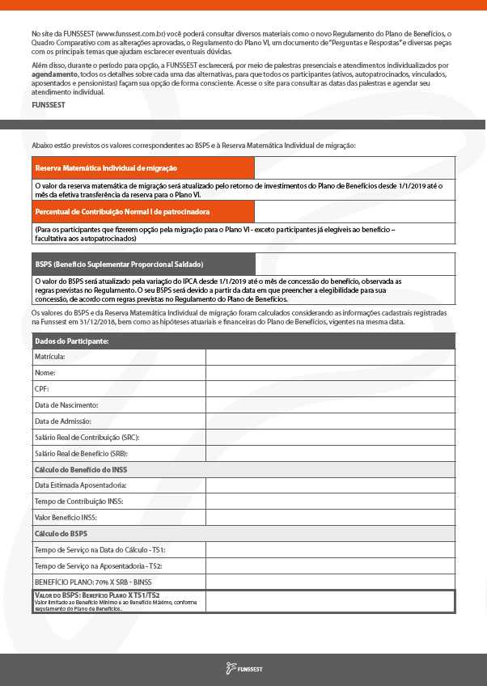
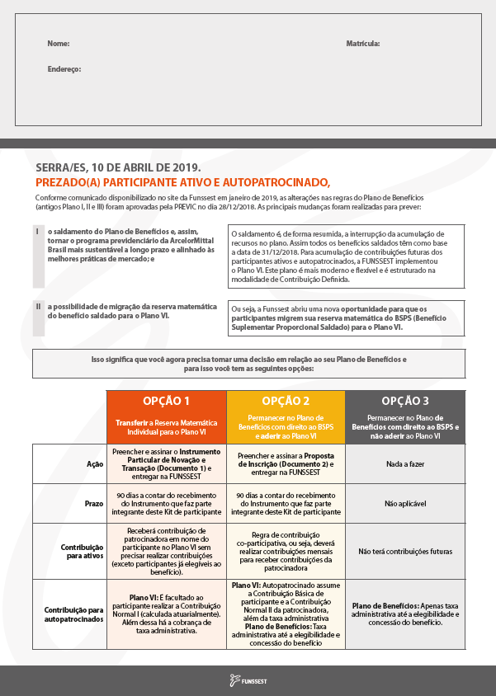
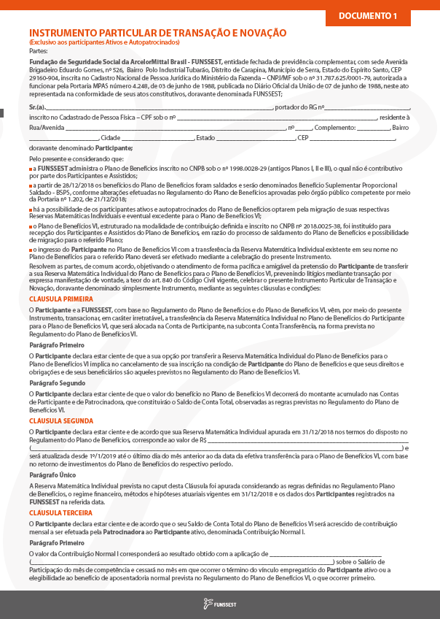
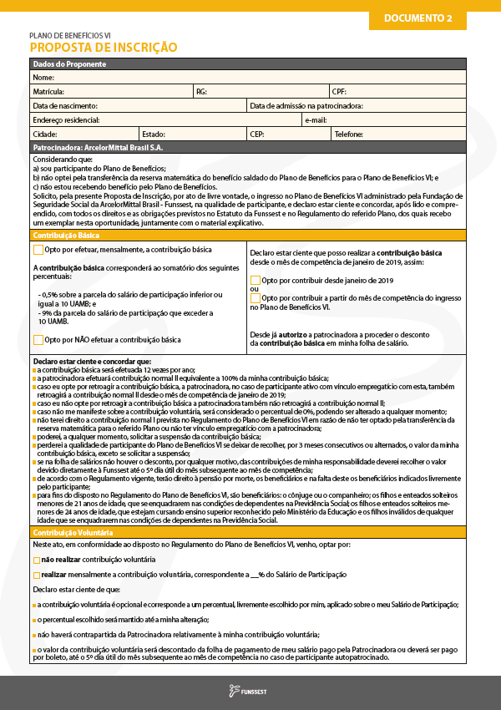
MATERIAIS NO SEU KIT
Carta/Extrato com valores individuais
Documentos legais referentes a cada uma das opções
OPÇÃO 1
OPÇÃO 2
Transferir a Reserva Matemática para o Plano VI
Permanecer no Plano de Benefícios com direto ao BSPS e aderir ao Plano VI
Preencher e assinar o Instrumento de Transação e Novação (Documento 1)
Preencher e assinar a Proposta de Inscrição (Documento 2)
Notes:
No momento da migração você deve optar por um regime de tributação que vai ser a regra aplicada no momento que você for receber um benefício ou se resgatar seu saldo.
O progressivo é o mesmo praticado no seu salário e quanto maior o valor do benefício, maior a aliquota.
O regressivo é diferente, quanto maior o tempo que seus recursos estiverem no plano, maior a aliquota.

Slide 24
OPÇÕES DE TRIBUTAÇÃO
REGIME PROGRESSIVO
REGIME REGRESSIVO
Alíquota de acordo com o valor recebido
Alíquota de acordo com o tempo de permanência de cada contribuição no plano
Benefício de prestação mensal
IR na fonte mensal, com ajuste na declaração anual
Resgates
IR na fonte de 15%, como antecipação do imposto devido na declaração de ajuste anual
Benefício de prestação mensal e resgates
Tributação definitiva, por alíquota decrescente, conforme período de acumulação
Sem possibilidade de ajuste na declaração anual e de realização de deduções
Rendimentos mensais (R$) | Alíquota incidente | Parcela a deduzir (R$)
Até R$ 1.903,98 | - | -
Acima de 1.903,99 até 2.826,65 | 7,5% | 142,80
Acima de 2.826,66 até 3.751,05 | 15,0% | 354,80
Acima de 3.751,06 até 4.664,68 | 22,5% | 636,13
Acima de 4.664,69 | 27,5% | 869,36
Tempo de permanência dos recursos | Alíquota incidente
Até 2 anos | 35%
Acima de 2 até 4 anos | 30%
Acima de 4 até 6 anos | 25%
Acima de 6 até 8 anos | 20%
Acima de 8 até 10 anos | 15%
Acima de 10 anos | 10%
Tabela vigente em 2019
A opção por um regime de tributação
é definitiva e irretratável
A Reserva Matemática transferida conta como um aporte inicial com ‘idade 0’ no Plano VI
Notes:
No momento da migração você deve optar por um regime de tributação que vai ser a regra aplicada no momento que você for receber um benefício ou se resgatar seu saldo.
O progressivo é o mesmo praticado no seu salário e quanto maior o valor do benefício, maior a aliquota.
O regressivo é diferente, quanto maior o tempo que seus recursos estiverem no plano, maior a aliquota.

Slide 25




Mais Informações Funssest
Ligue para:
(27) 3348-1224
Acesse:
funssest.com.br
Leia as alterações propostas nos Regulamentos
Agende um
atendimento presencial
Notes:
Se tiver alguma dúvida, acesse nosso site ou entre em contato conosco por telefone. Até mais!

Slide 26
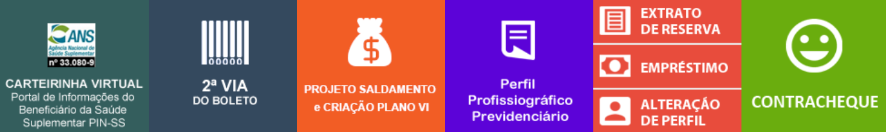
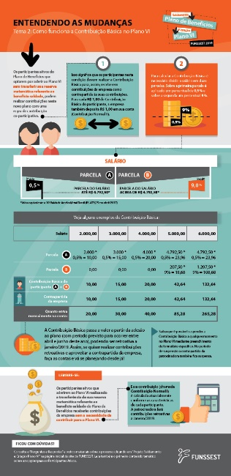
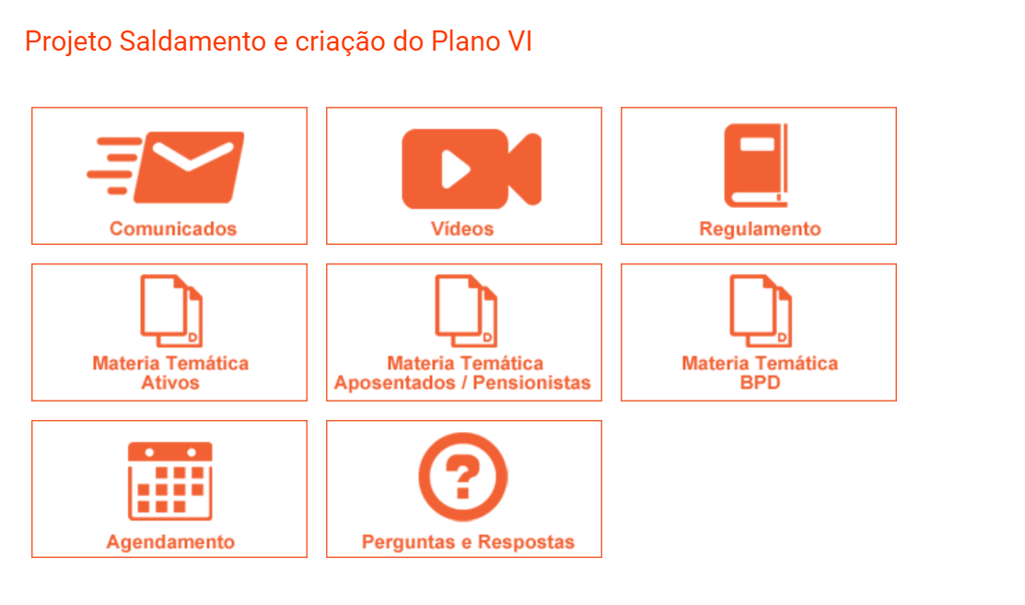
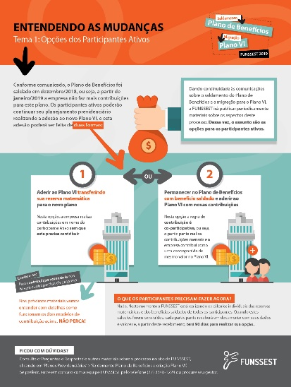
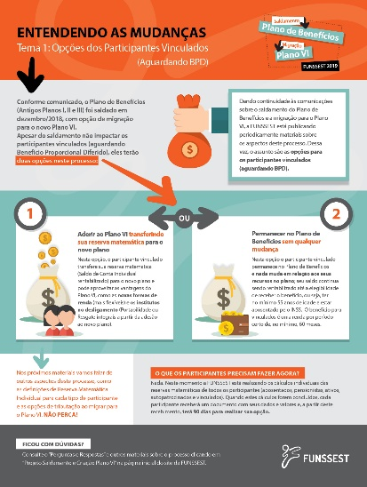
Nova Área no Site

Slide 27
Obrigado

